Slide 2
3
寻宝
Tony Mitton
Tony Ross

Slide 3
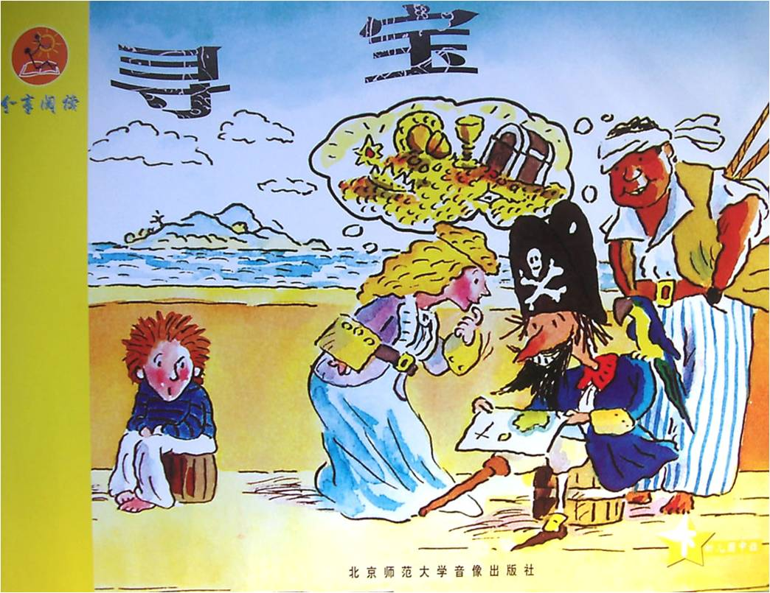

Slide 4
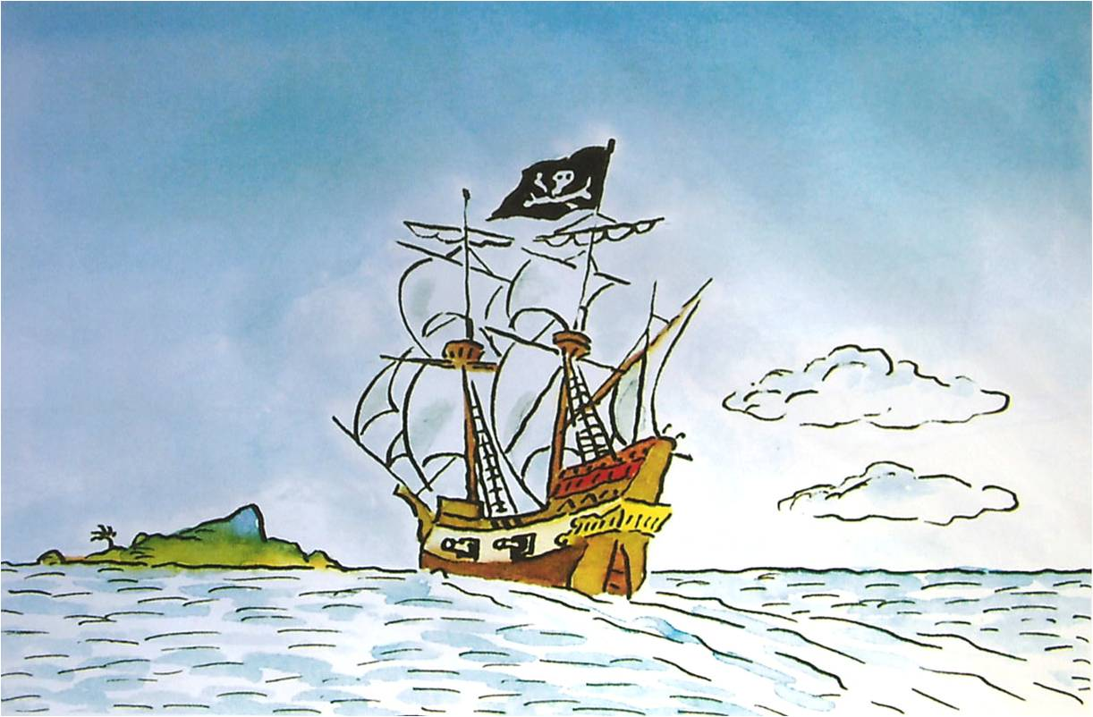
一艘大轮船
1

Slide 5
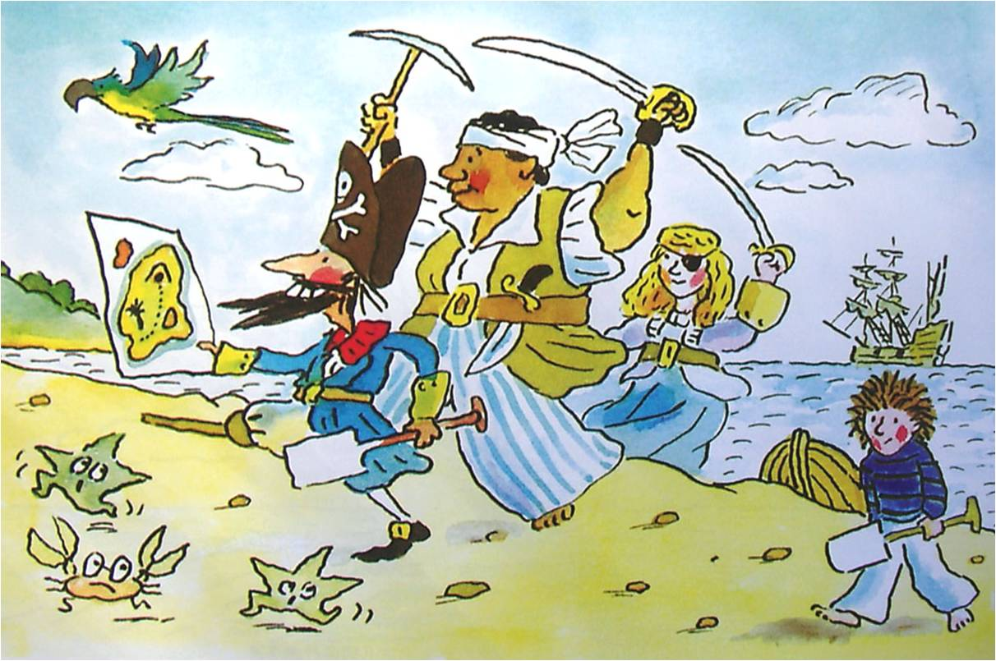
一大群海盗
2

Slide 6
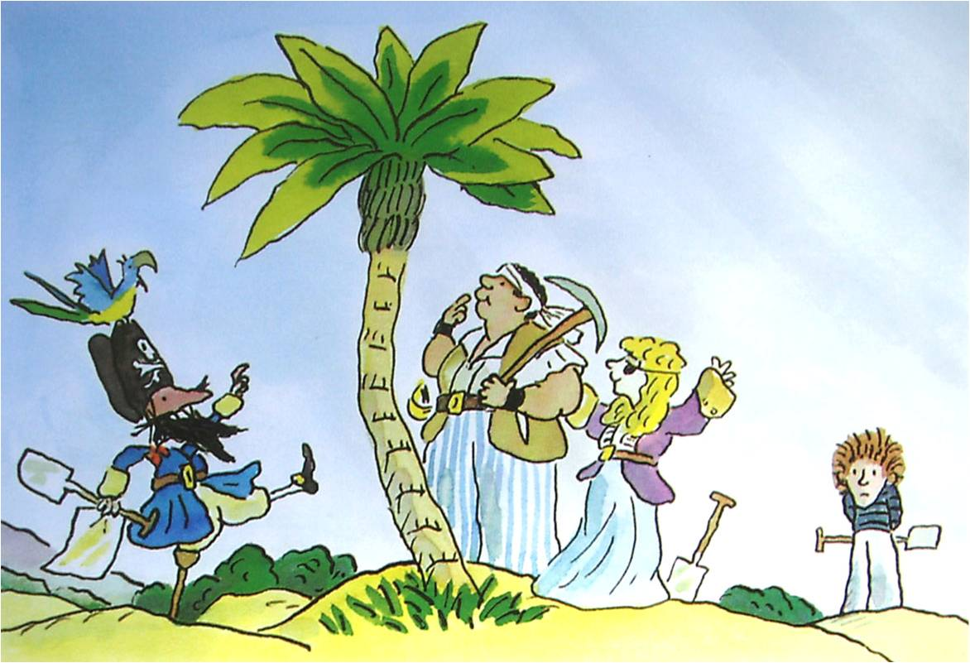
一棵大树
3

Slide 7
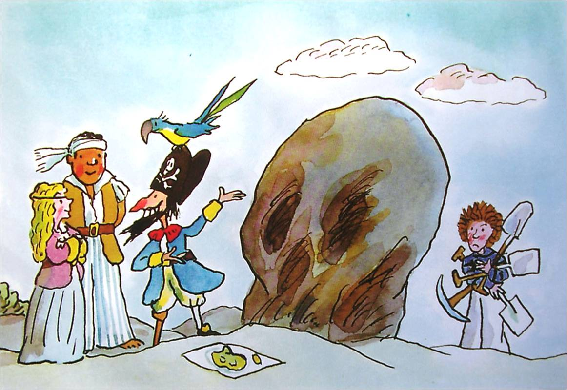
一块大石头
4

Slide 8
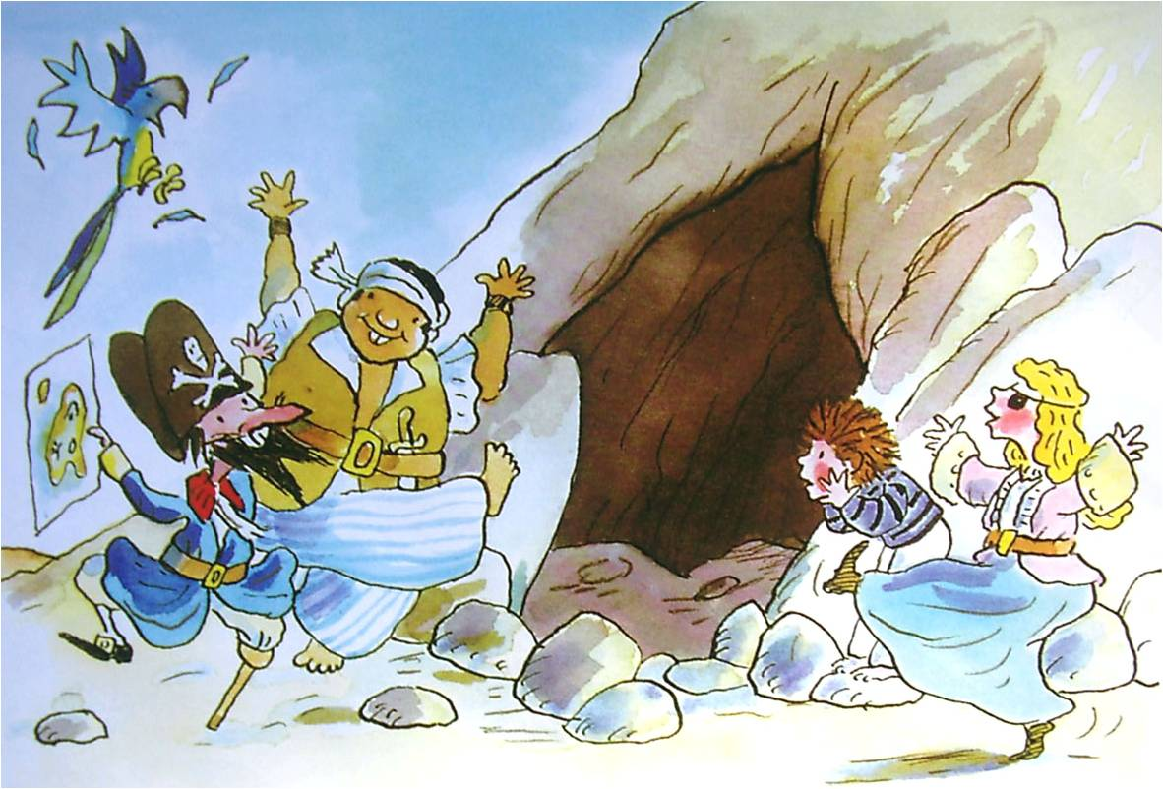
一个山洞
5

Slide 9
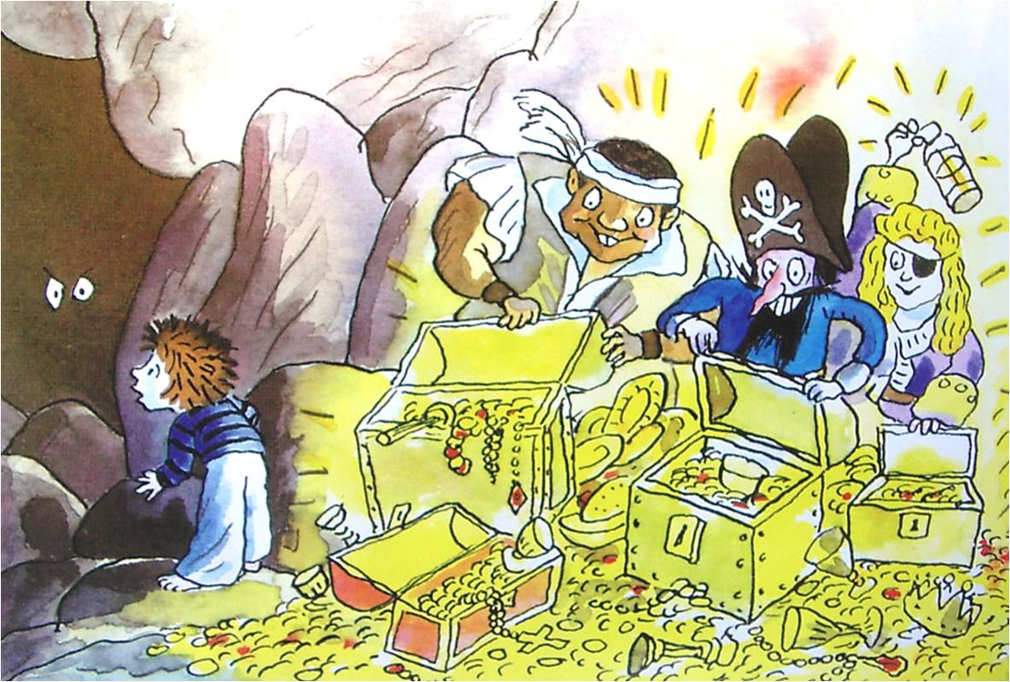
好多的财宝……
6

Slide 10
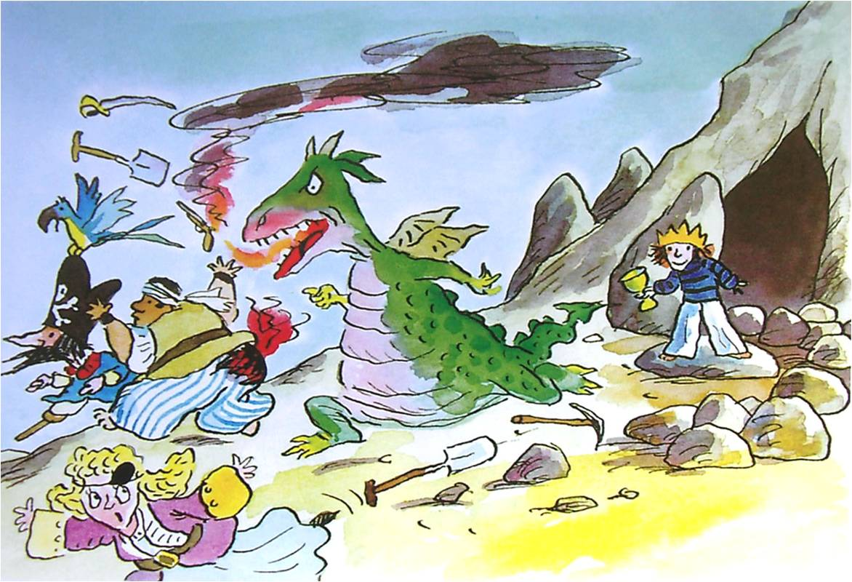
啊！一条龙！
7

